Slide 1
「第4次産業革命」がもたらす産業構造の変革と
対応の方向性について
2017年2月16日
日本労働組合総連合会

Slide 2
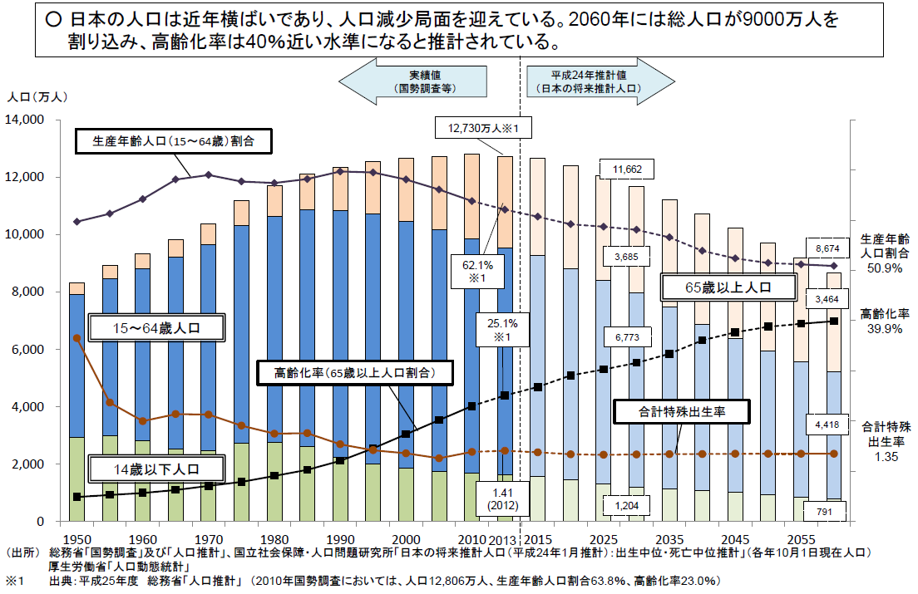
◆日本の人口の割合
2
Notes:
◆解説
・経済のグローバル化により、金融資本の影響力が飛躍的に増大し、世の中の物差しが株価やお金によって評価され、格差が拡大してきた。「お金があれば何でもできる」というような金利至上主義的な傾向が強くなり、それに伴い、倫理精神がだんだん希薄化し、企業の社会的責任という自覚がなくなってきている。このような流れに対してそれを是正する動きとしてＣＳＲの関心が高まっている。
・昨今、企業の不祥事が相次ぐ中で、各企業はコンプライアンスの強化ということで、体制強化をはかってきたが、なかなか不祥事はやまない。企業が組織やシステムをいかにきっちり作っても、結局「仏を作って魂を入れず」という諺があるように、システムや制度の基本になっている精神、いわゆる「倫理精神」というものがきちっと捉えられていないとうまく機能しない。

Slide 3
◆第4次産業革命の影響を試算
3
Notes:
◆解説
・経済のグローバル化により、金融資本の影響力が飛躍的に増大し、世の中の物差しが株価やお金によって評価され、格差が拡大してきた。「お金があれば何でもできる」というような金利至上主義的な傾向が強くなり、それに伴い、倫理精神がだんだん希薄化し、企業の社会的責任という自覚がなくなってきている。このような流れに対してそれを是正する動きとしてＣＳＲの関心が高まっている。
・昨今、企業の不祥事が相次ぐ中で、各企業はコンプライアンスの強化ということで、体制強化をはかってきたが、なかなか不祥事はやまない。企業が組織やシステムをいかにきっちり作っても、結局「仏を作って魂を入れず」という諺があるように、システムや制度の基本になっている精神、いわゆる「倫理精神」というものがきちっと捉えられていないとうまく機能しない。

Slide 4
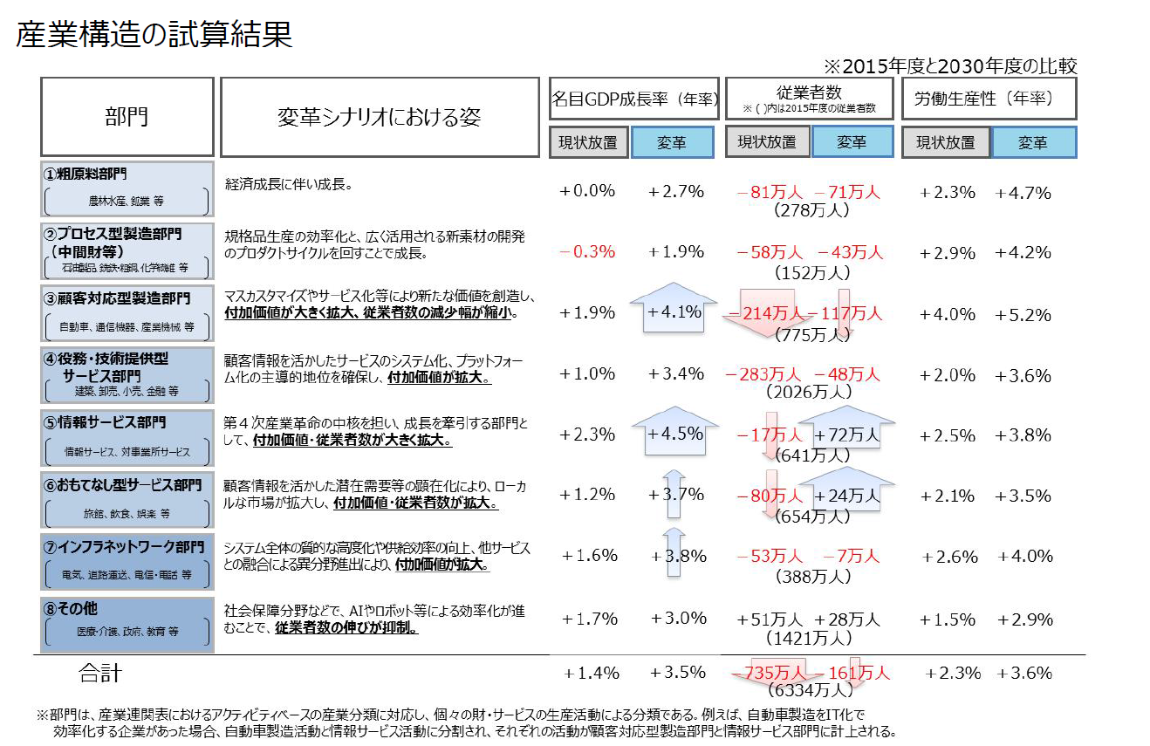
◆第4次産業革命の影響を試算
4
Notes:
◆解説
・経済のグローバル化により、金融資本の影響力が飛躍的に増大し、世の中の物差しが株価やお金によって評価され、格差が拡大してきた。「お金があれば何でもできる」というような金利至上主義的な傾向が強くなり、それに伴い、倫理精神がだんだん希薄化し、企業の社会的責任という自覚がなくなってきている。このような流れに対してそれを是正する動きとしてＣＳＲの関心が高まっている。
・昨今、企業の不祥事が相次ぐ中で、各企業はコンプライアンスの強化ということで、体制強化をはかってきたが、なかなか不祥事はやまない。企業が組織やシステムをいかにきっちり作っても、結局「仏を作って魂を入れず」という諺があるように、システムや制度の基本になっている精神、いわゆる「倫理精神」というものがきちっと捉えられていないとうまく機能しない。

Slide 5
◆第4次産業革命の影響を試算
5
Notes:
◆解説
・経済のグローバル化により、金融資本の影響力が飛躍的に増大し、世の中の物差しが株価やお金によって評価され、格差が拡大してきた。「お金があれば何でもできる」というような金利至上主義的な傾向が強くなり、それに伴い、倫理精神がだんだん希薄化し、企業の社会的責任という自覚がなくなってきている。このような流れに対してそれを是正する動きとしてＣＳＲの関心が高まっている。
・昨今、企業の不祥事が相次ぐ中で、各企業はコンプライアンスの強化ということで、体制強化をはかってきたが、なかなか不祥事はやまない。企業が組織やシステムをいかにきっちり作っても、結局「仏を作って魂を入れず」という諺があるように、システムや制度の基本になっている精神、いわゆる「倫理精神」というものがきちっと捉えられていないとうまく機能しない。

Slide 6
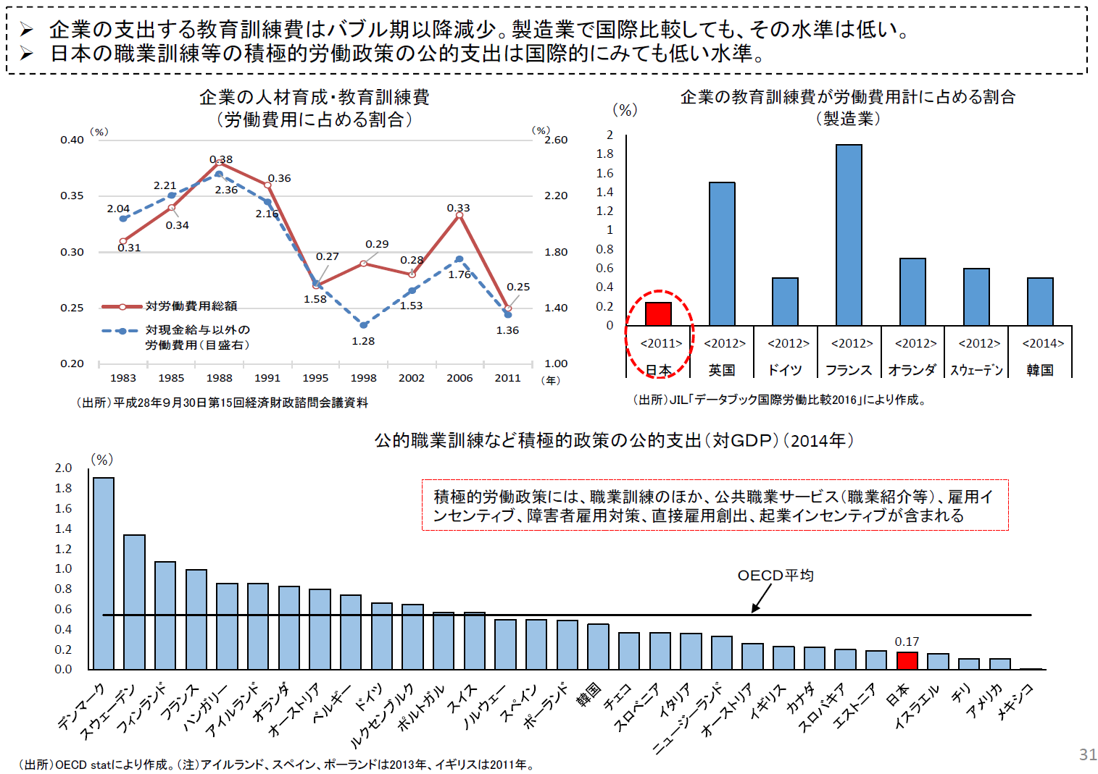
◆教育訓練、職業訓練費
6
Notes:
◆解説
・経済のグローバル化により、金融資本の影響力が飛躍的に増大し、世の中の物差しが株価やお金によって評価され、格差が拡大してきた。「お金があれば何でもできる」というような金利至上主義的な傾向が強くなり、それに伴い、倫理精神がだんだん希薄化し、企業の社会的責任という自覚がなくなってきている。このような流れに対してそれを是正する動きとしてＣＳＲの関心が高まっている。
・昨今、企業の不祥事が相次ぐ中で、各企業はコンプライアンスの強化ということで、体制強化をはかってきたが、なかなか不祥事はやまない。企業が組織やシステムをいかにきっちり作っても、結局「仏を作って魂を入れず」という諺があるように、システムや制度の基本になっている精神、いわゆる「倫理精神」というものがきちっと捉えられていないとうまく機能しない。

Slide 7
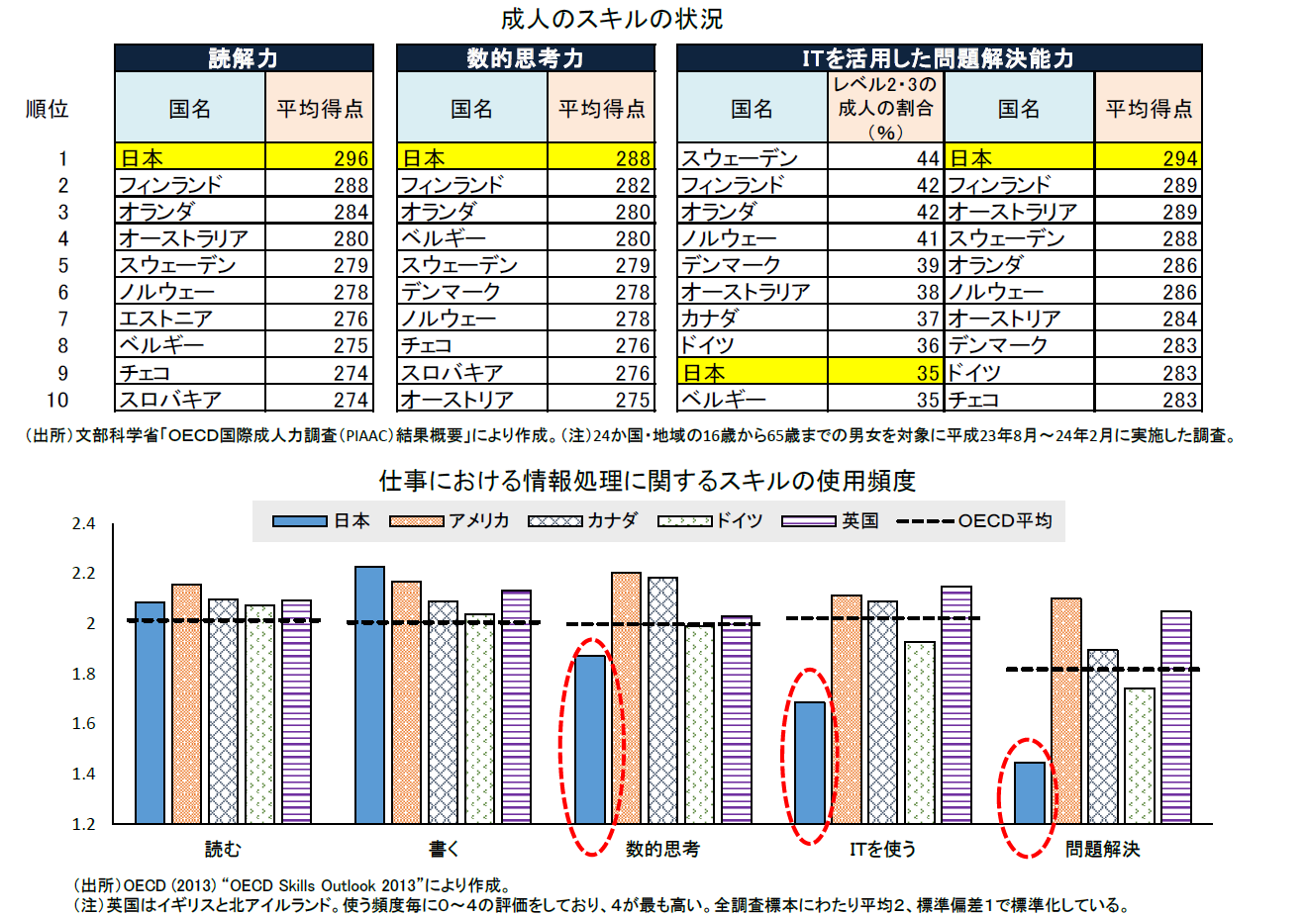
◆成人のスキルの現状
7
Notes:
◆解説
・経済のグローバル化により、金融資本の影響力が飛躍的に増大し、世の中の物差しが株価やお金によって評価され、格差が拡大してきた。「お金があれば何でもできる」というような金利至上主義的な傾向が強くなり、それに伴い、倫理精神がだんだん希薄化し、企業の社会的責任という自覚がなくなってきている。このような流れに対してそれを是正する動きとしてＣＳＲの関心が高まっている。
・昨今、企業の不祥事が相次ぐ中で、各企業はコンプライアンスの強化ということで、体制強化をはかってきたが、なかなか不祥事はやまない。企業が組織やシステムをいかにきっちり作っても、結局「仏を作って魂を入れず」という諺があるように、システムや制度の基本になっている精神、いわゆる「倫理精神」というものがきちっと捉えられていないとうまく機能しない。

Slide 8
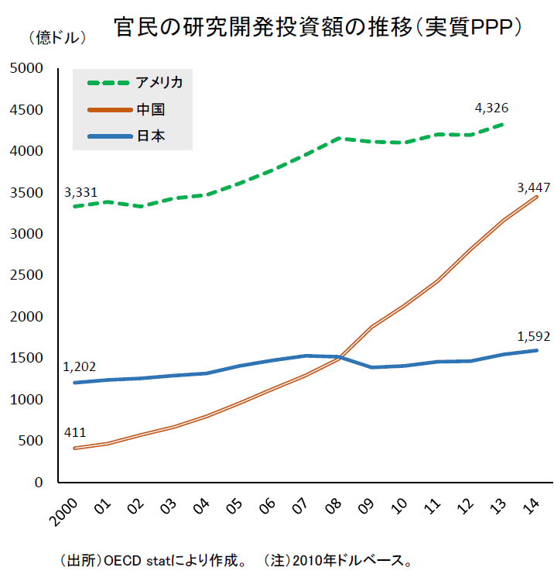
◆官民の研究開発投資額
8
Notes:
◆解説
・経済のグローバル化により、金融資本の影響力が飛躍的に増大し、世の中の物差しが株価やお金によって評価され、格差が拡大してきた。「お金があれば何でもできる」というような金利至上主義的な傾向が強くなり、それに伴い、倫理精神がだんだん希薄化し、企業の社会的責任という自覚がなくなってきている。このような流れに対してそれを是正する動きとしてＣＳＲの関心が高まっている。
・昨今、企業の不祥事が相次ぐ中で、各企業はコンプライアンスの強化ということで、体制強化をはかってきたが、なかなか不祥事はやまない。企業が組織やシステムをいかにきっちり作っても、結局「仏を作って魂を入れず」という諺があるように、システムや制度の基本になっている精神、いわゆる「倫理精神」というものがきちっと捉えられていないとうまく機能しない。

Slide 9
◆OFF-JTを実施した事業所の割合
出所：厚生労働省「能力開発基本調査」
9
Notes:
◆解説
・経済のグローバル化により、金融資本の影響力が飛躍的に増大し、世の中の物差しが株価やお金によって評価され、格差が拡大してきた。「お金があれば何でもできる」というような金利至上主義的な傾向が強くなり、それに伴い、倫理精神がだんだん希薄化し、企業の社会的責任という自覚がなくなってきている。このような流れに対してそれを是正する動きとしてＣＳＲの関心が高まっている。
・昨今、企業の不祥事が相次ぐ中で、各企業はコンプライアンスの強化ということで、体制強化をはかってきたが、なかなか不祥事はやまない。企業が組織やシステムをいかにきっちり作っても、結局「仏を作って魂を入れず」という諺があるように、システムや制度の基本になっている精神、いわゆる「倫理精神」というものがきちっと捉えられていないとうまく機能しない。

Slide 10
◆自己啓発に問題があるとする労働者の割合と理由
出所：厚生労働省「能力開発基本調査」
10
Notes:
◆解説
・経済のグローバル化により、金融資本の影響力が飛躍的に増大し、世の中の物差しが株価やお金によって評価され、格差が拡大してきた。「お金があれば何でもできる」というような金利至上主義的な傾向が強くなり、それに伴い、倫理精神がだんだん希薄化し、企業の社会的責任という自覚がなくなってきている。このような流れに対してそれを是正する動きとしてＣＳＲの関心が高まっている。
・昨今、企業の不祥事が相次ぐ中で、各企業はコンプライアンスの強化ということで、体制強化をはかってきたが、なかなか不祥事はやまない。企業が組織やシステムをいかにきっちり作っても、結局「仏を作って魂を入れず」という諺があるように、システムや制度の基本になっている精神、いわゆる「倫理精神」というものがきちっと捉えられていないとうまく機能しない。

Slide 11
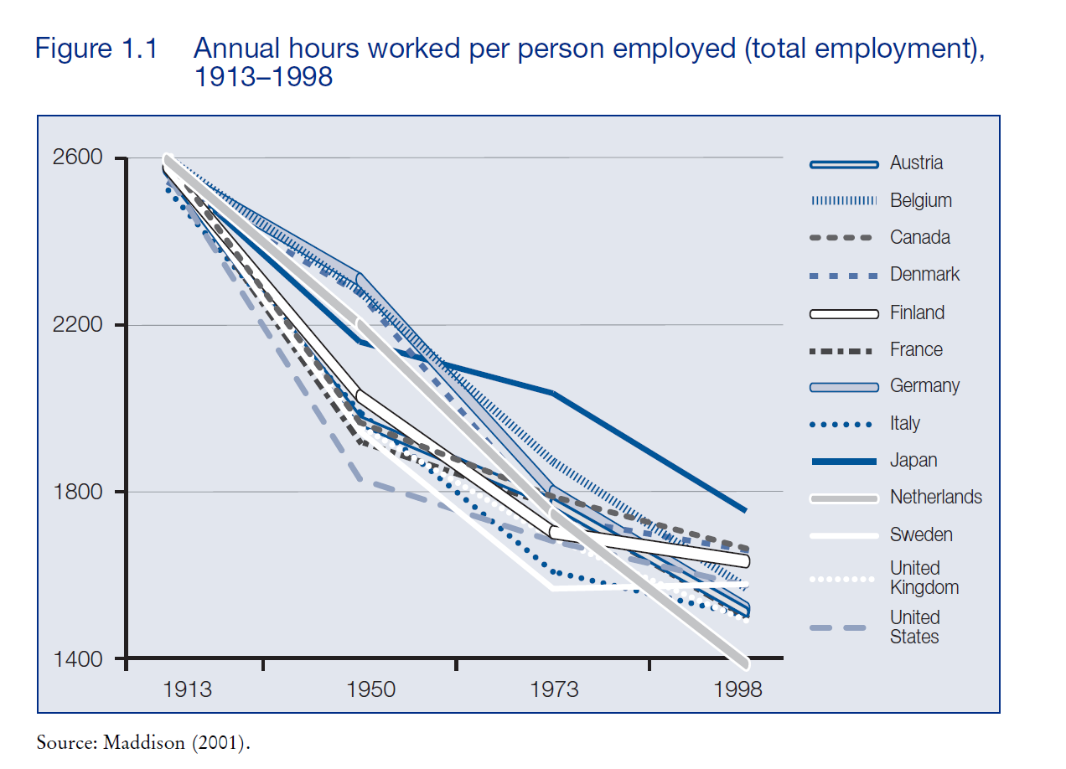
◆各国の1人当たりの労働時間の推移
出所：ＩＬＯ調査
11
Notes:
◆解説
・経済のグローバル化により、金融資本の影響力が飛躍的に増大し、世の中の物差しが株価やお金によって評価され、格差が拡大してきた。「お金があれば何でもできる」というような金利至上主義的な傾向が強くなり、それに伴い、倫理精神がだんだん希薄化し、企業の社会的責任という自覚がなくなってきている。このような流れに対してそれを是正する動きとしてＣＳＲの関心が高まっている。
・昨今、企業の不祥事が相次ぐ中で、各企業はコンプライアンスの強化ということで、体制強化をはかってきたが、なかなか不祥事はやまない。企業が組織やシステムをいかにきっちり作っても、結局「仏を作って魂を入れず」という諺があるように、システムや制度の基本になっている精神、いわゆる「倫理精神」というものがきちっと捉えられていないとうまく機能しない。

Slide 12
◆年次有給休暇の国際比較
出所：内閣府「ワーク・ライフ・バランスに関する個人・企業調査」
12
Notes:
◆解説
・経済のグローバル化により、金融資本の影響力が飛躍的に増大し、世の中の物差しが株価やお金によって評価され、格差が拡大してきた。「お金があれば何でもできる」というような金利至上主義的な傾向が強くなり、それに伴い、倫理精神がだんだん希薄化し、企業の社会的責任という自覚がなくなってきている。このような流れに対してそれを是正する動きとしてＣＳＲの関心が高まっている。
・昨今、企業の不祥事が相次ぐ中で、各企業はコンプライアンスの強化ということで、体制強化をはかってきたが、なかなか不祥事はやまない。企業が組織やシステムをいかにきっちり作っても、結局「仏を作って魂を入れず」という諺があるように、システムや制度の基本になっている精神、いわゆる「倫理精神」というものがきちっと捉えられていないとうまく機能しない。

Slide 13
◆過労自殺等の労災認定件数の推移
出所：厚生労働省「過労死等の労災補償状況」
13
Notes:
◆解説
・経済のグローバル化により、金融資本の影響力が飛躍的に増大し、世の中の物差しが株価やお金によって評価され、格差が拡大してきた。「お金があれば何でもできる」というような金利至上主義的な傾向が強くなり、それに伴い、倫理精神がだんだん希薄化し、企業の社会的責任という自覚がなくなってきている。このような流れに対してそれを是正する動きとしてＣＳＲの関心が高まっている。
・昨今、企業の不祥事が相次ぐ中で、各企業はコンプライアンスの強化ということで、体制強化をはかってきたが、なかなか不祥事はやまない。企業が組織やシステムをいかにきっちり作っても、結局「仏を作って魂を入れず」という諺があるように、システムや制度の基本になっている精神、いわゆる「倫理精神」というものがきちっと捉えられていないとうまく機能しない。

